Slide 1
PHẦN I. LỊCH SỬ THẾ GIỚI HIỆN ĐẠI TỪ 1945 ĐẾN NAY)
CHƯƠNG I. LIÊN XÔ VÀ CÁC NƯỚC ĐÔNG ÂU SAU
CHIẾN TRANH THẾ GIỚI THỨ HAI

Slide 2
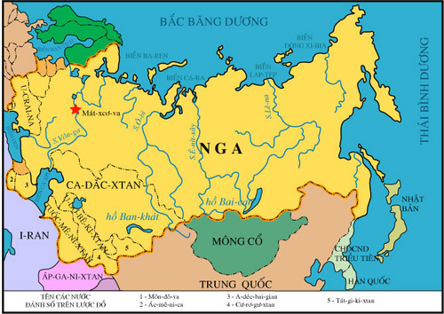
Quốc gia này từng là một siêu cường, diện tích lớn nhất thế giới, đó là quốc gia nào?

Slide 3
Tiết 1 – Bài 1
LIÊN XÔ VÀ CÁC NƯỚC ĐÔNG ÂU
TỪ NĂM 1945 ĐẾN GIỮA NHỮNG NĂM 70 CỦA THẾ KỈ XX
I. Liên Xô
Phần này gồm 2 mục sau:
01
1. Công cuộc khôi phục kinh tế sau chiến tranh(1945-1950)
02
2. Tiếp tục công cuộc xây dựng cơ sở vật chất- kĩ thuật của chủ nghĩa xã hội ( từ năm 1950 đến đầu những năm 70 của thế kỉ XX)

Slide 4







I. Liên Xô
1. Công cuộc khôi phục kinh tế sau chiến tranh (1945-1950)
a.Những thiệt hại của Liên Xô trong chiến tranh thế giới thứ hai.
+Hơn 27 triệu người chết
+1710 thành phố bị phá huỷ
+ Hơn 7000 làng mac, gần 32000 nhà máy , xí nghiêp, 65000km đường sắt bị phá huỷ.
Hãy cho biết tình hình của Liên Xô sau khi bước ra khỏi
CTTG II ?

Slide 5
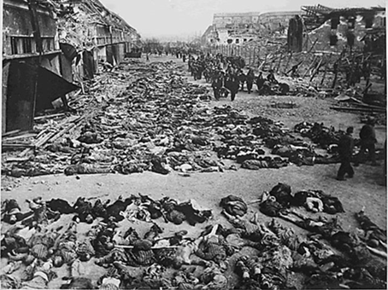
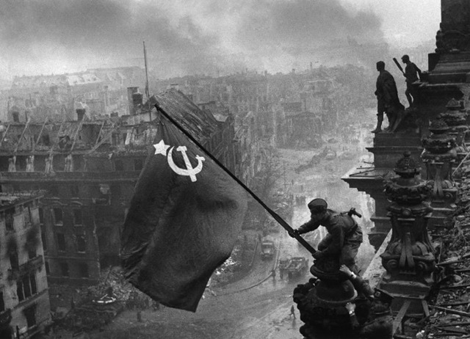
Để khắc phục khó khăn Liên Xô phải làm gì?
Hậu quả chiến tranh

Slide 6




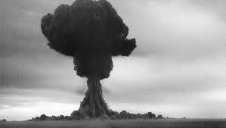
b.Thành tựu trong khôi phục kinh tế:
- Kinh tế:
Sản xuất nông nghiệp vượt trước chiến tranh.
Công nghiệp tăng 73%
Hơn 6000 nhà máy, xí nghiệp được khôi phục và xây dựng.
Liên Xô hoàn thành kế hoạch 5 năm (1945-1950) hoàn thành trước 9 tháng.
-KHKT: Năm 1949 Liên Xô chế tạo thành công bom nguyên tử.

Slide 7


I. Liên Xô
2. Tiếp tục công cuộc xây dựng cơ sở vật chất- kĩ thuật của chủ nghĩa xã hội ( từ năm 1950 đến đầu những năm 70 của thế kỉ XX)
Thành tựu mà Liên Xô đạt được trong giai đoạn này
Em hãy tìm hiểu, thảo luận
các câu hỏi sau?
Liên Xô thực hiện các kế hoạch dài hạn với các phương hướng chính nào
Nhận xét về thành tưu Khoa học – Kĩ thuật của Liên Xô

Slide 8

CƯỜNG QUỐC ĐỨNG THỨ 2
NÔNG NGHIỆP
KHOA HỌC – KĨ THUẬT
Thực hiện thâm canh trong sản xuất
Áp dụng khoa học kĩ thuật vào sản xuất
CÔNG NGHIỆP
QUỐC PHÒNG
Ưu tiên phát triển công nghiệp nặng
Tăng cường sức mạnh quốc phòng
PHƯƠNG HƯỚNG CHÍNH

Slide 9
THÀNH TỰU
NÔNG NGHIỆP
Sản lượng tăng trung bình 16%
CÔNG NGHIỆP
Tăng 9.6%. Đứng thứ 2 thế giới
Chiếm 20% tổng sản lượng TG
Đi đầu trong lĩnh vực công nghiệp

Slide 10
THÀNH TỰU
KHOA HỌC – KĨ THUẬT
1957 nước đầu tiên phóng thành công vệ tinh nhân tạo.
1961 lần đầu tiên Phóng thành công tàu “phương Đông”đưa con người bay vòng quanh Trái đất
ĐỐI NGOẠI
Chủ chương duy trì hòa bình thế giới, quan hệ hữu nghị
Ủng hộ đấu tranh chống thực dân
Là chỗ dựa vững chắc cho CM TG

Slide 11
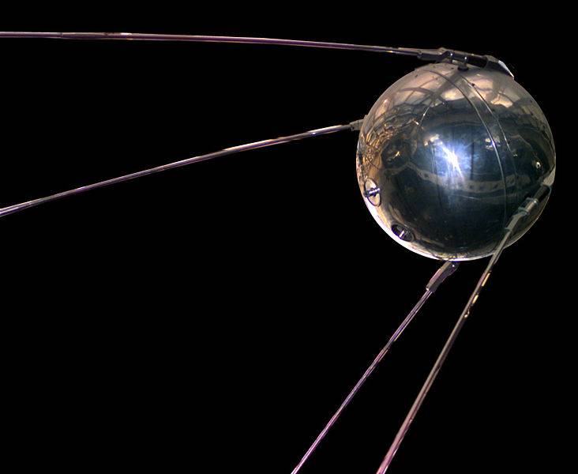
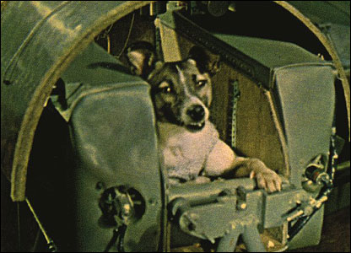
Ngày 03/11/1957: chú chó Nga Laika, sinh vật sống đầu tiên được đưa vào vũ trụ và chết sau vài ngày trên phi thuyền Spoutnik 2.
Liên Xô phóng vệ tinh Sputnik vào vũ trụ năm 1957, biến nó thành vật thể nhân tạo đầu tiên bay quanh trái đất

Slide 12
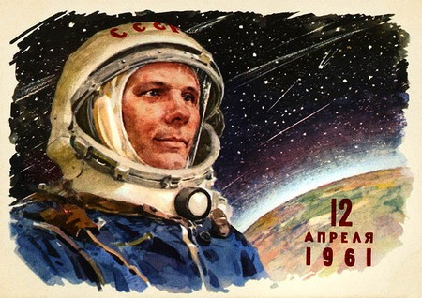
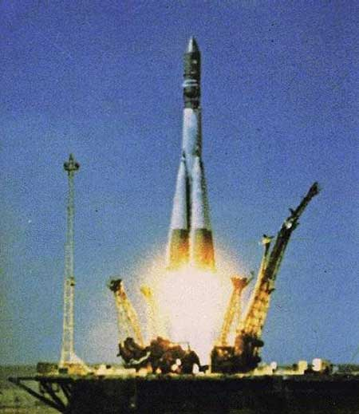
Năm 1961, Liên xô phóng tàu vũ trụ đầu tiên đưa con người vòng quanh trái đất. Trong chuyến bay có người lái đầu tiên vào vũ trụ, có ba phi hành gia được lựa chọn là Yuri Gagarin (bay chính), Gherman Titov và Grigori Nelyubov.

Slide 13

01
02
03
04
Nâng cao uy tín và vị trí của liên Xô trên trường quốc tế
Thể hiện tính ưu việt của CNXH trên mọi lĩnh vực
Củng cố tăng cường sức mạnh của nhà nước Xô Viết.
Liên Xô là thành trì của hòa bình, chỗ dựa của cách mạng thế giới.
T
Ý nghĩa

Slide 14
Bài 1: LIÊN XÔ VÀ CÁC NƯỚC ĐÔNG ÂU TỪ NĂM 1945 ĐẾN GIỮA NHỮNG NĂM 70 CỦA THẾ KỈ XX
I. LIÊN XÔ
II. ĐÔNG ÂU

Slide 15
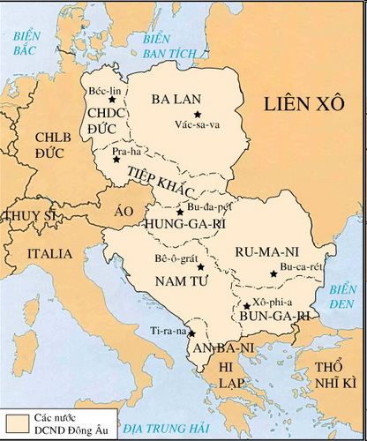
II. ĐÔNG ÂU
LƯỢC ĐỒ CÁC NƯỚC DÂN CHỦ NHÂN DÂN ĐÔNG ÂU

Slide 16
II. ĐÔNG ÂU
1. Sự ra đời của các nước dân chủ nhân dân Đông Âu
Em hãy nêu hoàn cảnh của các nước Đông Âu trước khi Hồng Quân Liên Xô vào lãnh thổ Đông Âu?
Khi Hồng Quân Liên Xô truy kích Phát Xít Đức, các nước Đông Âu có hành động gì? Kết quả của hành động đó?

Slide 17
II. ĐÔNG ÂU
1. Sự ra đời của các nước dân chủ nhân dân Đông Âu
a. Hoàn cảnh
- Trong chiến tranh thế giới thứ hai, các nước đông Âu bị phát xít Đức chiếm đóng
- Khi Hồng Quân Liên Xô truy kích phát xít Đức, nhân dân Đông Âu nổi dậy khởi nghĩa dành chính quyền.
=> Cuối 1944 – 1946: Hàng loạt các nước dân chủ nhân dân ra đời ở đông Âu.

Slide 18
Thời gian | Tên Nước
Sự thành lập các nước
CHDC Nhân dân Đông Âu
7/1944
Ba Lan
CHLB Đức
(9/1949)
Ba Lan
(7/1944)
CHDC Đức
(10/1949)
Tiệp Khắc
(5/1945)
8/1944
Ru-ma-ni
Hung-ga-ri
(4/1945)
4/1945
Hung-ga-ri
Nước Đức
Tiệp Khắc
Ru-ma-ni
(8/1944)
5/1945
11/1945
Nam Tư
Bun-ga-ri
(9/1946)
12/1945
An-ba-ni
9/1946
Bun-ga-ri
Nam Tư
(11/1945)
CHDC Đức
An-ba-ni
(12/1945)
10/1949

Slide 19
II. ĐÔNG ÂU
1. Sự ra đời của các nước dân chủ nhân dân Đông Âu
b. Hoàn thành cách mạng dân chủ nhân dân:
+ Xây dựng bộ máy chính quyền dân chủ nhân dân
+ Nông nghiệp: Cải cách ruộng đất.
+ Công nghiệp: Quốc hữu hóa các xí nghiệp của tư bản.
+ Thực hiện các quyền tự do dân chủ.
=> Đời sống nhân dân được cải thiện, các nước Đông Âu bước sang trang mới.

Slide 20
Bài 1: LIÊN XÔ VÀ CÁC NƯỚC ĐÔNG ÂU TỪ NĂM 1945 ĐẾN GIỮA NHỮNG NĂM 70 CỦA THẾ KỈ XX
I. LIÊN XÔ
II. ĐÔNG ÂU
1. Sự ra đời của các nước dân chủ nhân dân Đông Âu
2. Tiến hành xây dựng chủ nghĩa xã hội (từ năm 1950 đến đầu những năm 70 của thế kỉ XX) (Đọc thêm)
Học sinh cần biết được:
- Những nhiệm vụ chính của các nước Đông Âu trong công cuộc xây dựng chủ nghĩa xã hội.
- Những thành tựu đạt được của nhân dân các nước Đông Âu.

Slide 21
Bài 1: LIÊN XÔ VÀ CÁC NƯỚC ĐÔNG ÂU TỪ NĂM 1945 ĐẾN GIỮA NHỮNG NĂM 70 CỦA THẾ KỈ XX
III. SỰ HÌNH THÀNH HỆ THỐNG XÃ HỘI CHỦ NGHĨA

Slide 22
Vì sao các nước Đông Âu và Liên Xô cần phải có sự hợp tác? Cơ sở nào để các nước này hợp tác với nhau?

Slide 23
Bài 1: LIÊN XÔ VÀ CÁC NƯỚC ĐÔNG ÂU TỪ NĂM 1945 ĐẾN GIỮA NHỮNG NĂM 70 CỦA THẾ KỈ XX
III. SỰ HÌNH THÀNH HỆ THỐNG XÃ HỘI CHỦ NGHĨA
a. Hoàn cảnh.
- Các nước XHCN cần có sự hợp tác cao và toàn diện cần có sự giúp đỡ toàn diện của Liên Xô.
.
b. Cơ sở hình thành.
- Cùng chung mục tiêu là xây dựng CNXH.
- Đều đặt dưới sự lãnh đạo của các đảng cộng sản.
- Cùng chung hệ tư tưởng chủ nghĩa Mác – Lê-nin.

Slide 24
Sự hợp tác giữa Liên Xô và các nước Đông Âu diễn ra trên những lĩnh vực nào?

Slide 25
III. SỰ HÌNH THÀNH HỆ THỐNG XÃ HỘI CHỦ NGHĨA
c. Quá trình liên kết và hoạt động.
* Kinh tế:
- Ngày 8/1/1949, Hội đồng tương trợ kinh tế (gọi tắt là SEV) được thành lập.
Mục đích: Đẩy mạnh sự hợp tác giúp đỡ về kinh tế giữa các nước XHCN.

Slide 26
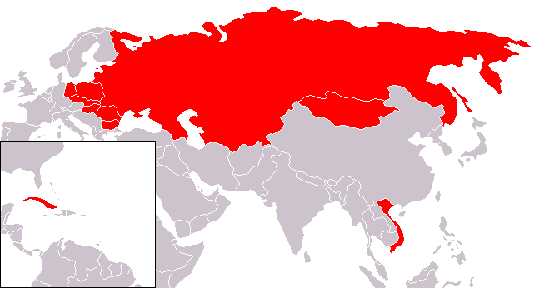
SEV
Hội đồng tương trợ kinh tế (SEV) gồm các thành viên: Liên Xô, An-ba-ni, Ba Lan, Bun-ga-ri, Hung-ga-ri, Ru-ma-ni, Tiệp Khắc, Cộng hoà dân chủ Đức, Mông Cổ, Cu-ba, Việt Nam.

Slide 27
SEV
- Tốc độ tăng trưởng công nghiệp đạt 10% hằng năm;
- Thu nhập quốc dân tăng 5,7%;
- Liên Xô cho các nước vay 13 tỉ rúp và viên trợ không hoàn lại 20 tỉ rúp.

Slide 28
III. SỰ HÌNH THÀNH HỆ THỐNG XÃ HỘI CHỦ NGHĨA
c. Quá trình liên kết và hoạt động.
* Về chính trị - quân sự:
- Hoàn cảnh thế giới căng thẳng với sự hiếu chiến của Mĩ và sự ra đời của tổ chức hiệp ước Bắc Đại Tây Dương (NaTo)
=> Tháng 5/1955, Tổ chức Hiệp ước Vác-sa-va được thành lập.
Mục đích: Bảo vệ công cuộc xây dựng CNXH, duy trì nền hòa bình, an ninh của châu Âu và thế giới.
=> Đánh dấu sự hình thành hệ thống XHCN.

Slide 29


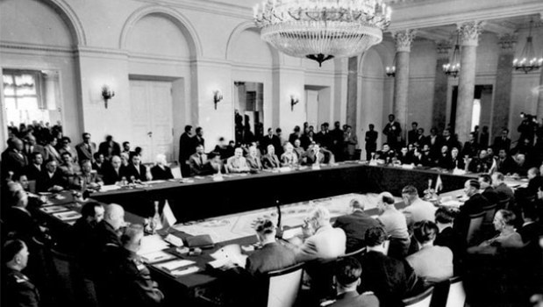
NA TO
Ra đời: 5/1955
Gồm: 8 nước tham gia
Là liên minh phòng thủ về quân sự và chính trị của các nước XHCN
VACSAVA

Slide 30
SƠ ĐỒ MINH HỌA SỰ HÌNH THÀNH HỆ THỐNG XÃ HỘI CHỦ NGHĨA
Cơ sở hình thành
Các nước có chung mục tiêu xây dựng CNXH
Đều đặt dưới sự lãnh đạo
các đảng cộng sản
Cùng chung hệ tư tưởng của chủ nghĩa Mác – Lê-nin
Ngày 8/1/1948 Hội đồng tương trợ kinh tế thành lập
Tháng 5/1955, Tổ chức Hiệp ước Vác-sa-va ra đời
HỆ THỐNG XÃ HỘI CHỦ NGHĨA HÌNH THÀNH

Slide 31

CỦNG CỐ

Slide 32
Câu 1. Chiến lược phát triển kinh tế của Liên Xô sau chiến tranh thế giới hai chú trọng vào
công nghiệp nhẹ.
công nghiệp truyền thống.
C. công – nông – thương nghiệp.
D. công nghiệp nặng.

Slide 33
Câu 2. Ga-ga-rin là ai?
Người đầu tiên bay lên Sao Hỏa.
Người đầu tiên thử thành công vệ tinh nhân tạo.
C. Người đầu tiên bay vào vũ trụ.
D. Người đầu tiên đặt chân lên Mặt Trăng.

Slide 34
Câu 3. Chính sách đối ngoại của Liên Xô từ năm 1945 đến nửa đầu những năm 70 thế kỉ XX là gì?
A. Muốn làm bạn với tất cả các nước.
B. Chỉ quan hệ với các nước lớn.
C. Hòa bình và tích cực ủng hộ cách mạng thế giới.

Slide 35
Câu 4. Thành tựu nào quan trọng nhất mà Liên Xô đạt được sau chiến tranh?
A. Năm 1949, chế tạo thành công bom nguyên tử.
B. Năm 1957, là nước đầu tiên phóng thành công vệ tinh nhân tạo của trái đất.
C. Năm 1961, là nước đầu tiên phóng thành công tàu vũ trụ có người lái.
D. Trở thành cường quốc công nghiệp đứng thứ hai trên thế giới (sau Mĩ).

Slide 36
Câu 5. Năm 1961 là năm diễn ra sự kiện gì trong việc thực hiện chinh phục vũ trụ?
A. Phóng thành công vệ tinh nhân tạo lên khoảng không vũ trụ.
B. Phóng thành công con tàu “Phương Đông” bay vòng quanh Trái Đất.
C. Người đầu tiên đặt chân lên Mặt Trăng.
D. Chế tạo thành công bom nguyên tử, phá thế độc quyền hạt nhân của Mĩ..

Slide 37
Câu 6. Sự kiện Liên Xô chế tạo thành công bom nguyên tử có ý nghĩa như thế nào?
A. Liên Xô trở thành nước duy nhất trên thế giới có vũ khí nguyên tử.
B. Phá thế độc quyền của Mĩ về vũ khí nguyên tử.
C. Đưa Liên Xô trở thành cường quốc quân sự duy nhất trên thế giới
D. Liên Xô sẵn sàng cho một cuộc chiến tranh hạt nhân quy mô lớn trên toàn thế giới

Slide 38


